Slide 1


Slide 2
SAP HANA ERP 服务器(2T)
DATAPAGE
4k
DATAPAGE
4k
DATAPAGE
4k
DATAPAGE
4k
索引
DATAPAGE
4k
DATAPAGE
4k
索引
DATAPAGE
4k
索引
DATAPAGE
4k
DATAPAGE
4k
索引
DATAPAGE
4k
索引
文件
grep
awk
I/O
DATAPAGE
4k
索引
DATAPAGE
4k
索引
DATAPAGE
4k
索引
B+
DATAPAGE
4k
索引
name
sxt > DP
sean > DP
DATAPAGE
4k
索引
name
sxt > DP
sean > DP
DATAPAGE
4k
DATAPAGE
4k

Slide 3
https://visualgo.net/zh
麻省理工：算法导论：网易公开课
清华大学：数据结构：学堂在线
<<db2 教材 官方>> join
《深入理解计算机系统》
《MR设计模式》
《nosql精粹？》

Slide 4
缓存
热数据
内存数据库
memcached
redis
【hbase】
Client
Server
QQ

Slide 5
Redis json： memcached x=1 x=ss x=(1,2,3,a) x={a=1,b=(1,x)}
开源的（BSD协议），使用ANSI C 编写，基于内存的且支持持久化，高性能的Key-Value的NoSQL数据库
支持数据结构类型丰富，有如 字符串（strings）， 散列（hashes）， 列表（lists）， 集合（sets）， 有序集合（sorted sets） 与范围查询， bitmaps， hyperloglogs 和 地理空间（geospatial） 索引半径查询。
丰富的支持主流语言的客户端，C、C++、Python、Erlang、R、C#、Java、PHP、Objective-C、Perl、Ruby、Scala、Go、JavaScript
用途：缓存（StackOverFlow）、数据库（微博）、消息中间件（微博）
官方网站： http://www.redis.io
a=1 a=k a=(1,3,98) a={x=11,w=88}
客户端完成业务

Slide 6
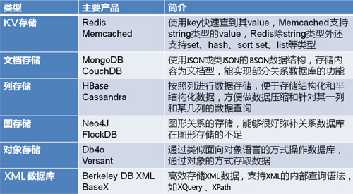
NoSQL分类

Slide 7
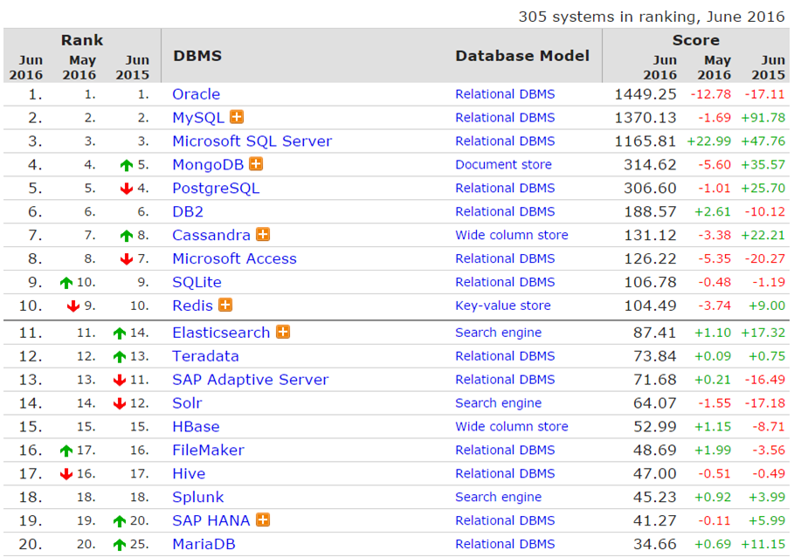
Redis排名
http://db-engines.com/en/ranking

Slide 8
Redis单节点安装
Redis 版本：2.8
操作系统：CentOS 6.5
可视化客户端
RedisDesktopManager

Slide 9
单节点安装：
编译安装：
yum -y install gcc tcl -y
tar xf redis-2.8.18.tar.gz
make
make PREFIX=/opt/sxt/redis install
export REDIS_HOME=/opt/sxt/redis
export PATH=$PATH:$REDIS_HOME/bin
utils目录：
./install_server.sh
启动：
程序+配置：不同的配置产生多个实例程序
端口号，持久化数据目录

Slide 10
1，自己会什么
1.5，博客：调优，bug。数据倾斜。5篇：获得offer机会
1.5，协作完成市场的洞察
2，写简历：获取面试机会
3，写出一篇符合简历的口述文档

